Slide 1
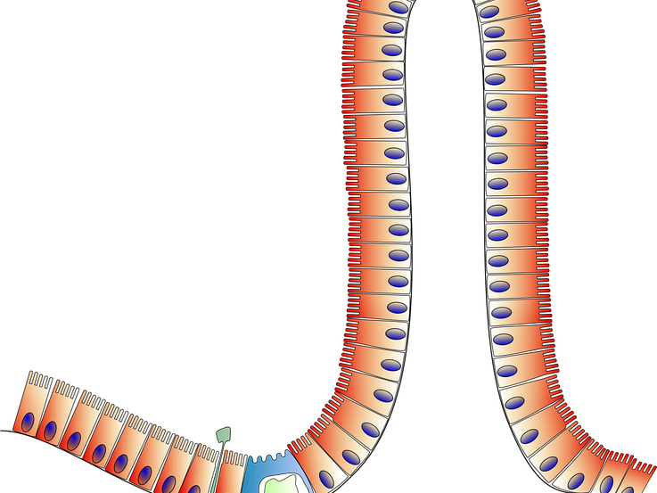
Absorção e assimilação

Slide 2
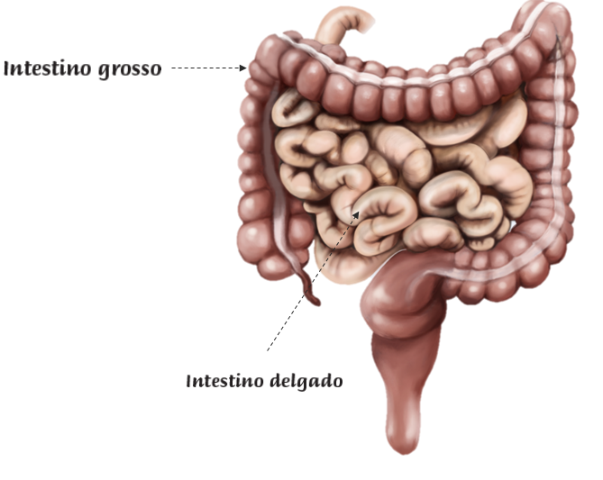
Absorção digestiva
O quilo é o produto final da digestão, nele estão os nutrientes na sua forma mais simples.
No intestino delgado, os nutrientes vão passar para a corrente sanguínea para que sejam aproveitados pelo organismo.

Slide 3
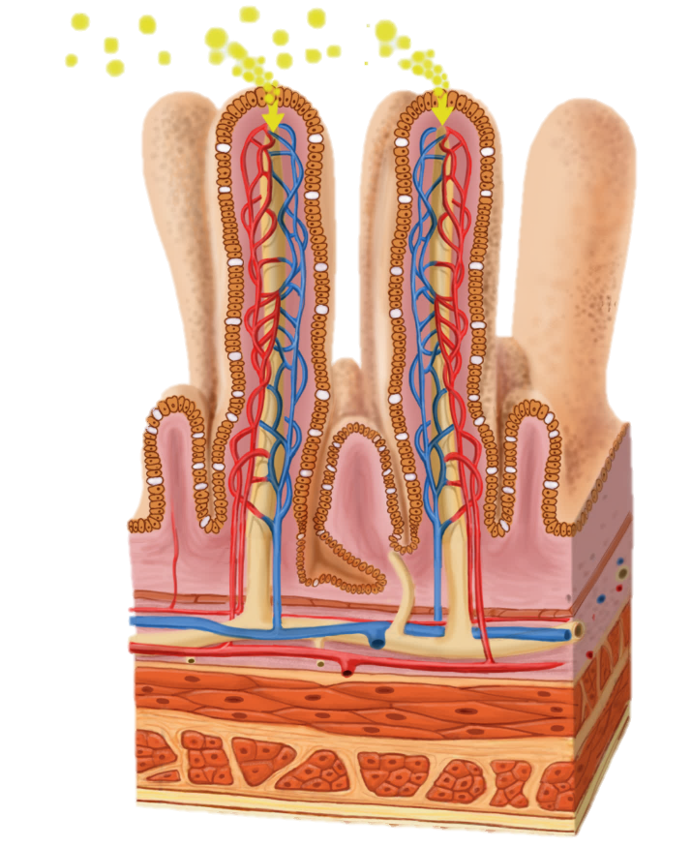
Absorção digestiva
Na parede interna do intestino delgado existem vilosidades intestinais, estruturas salientes em forma de dedo. Nestas estruturas, o quilo atravessa as paredes do intestino entrando na corrente sanguínea – absorção digestiva.

Slide 4
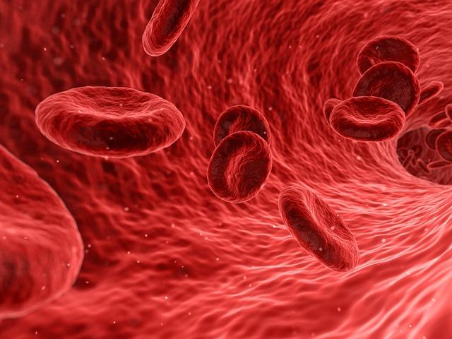
Assimilação
Nas células, os nutrientes vão ser utilizados nas diversas funções em que são necessários (plástica, energética, de proteção ou de regulação do organismo). A este processo designa-se assimilação.

Slide 5
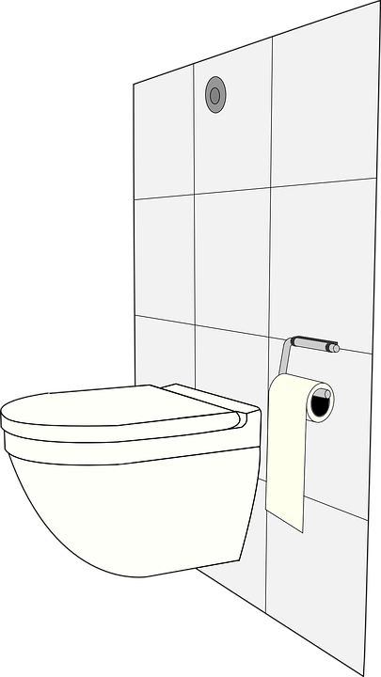
Função do intestino grosso
Para o intestino grosso seguem substâncias que não são absorvidas (por exemplo, as fibras). Neste local, dá-se a absorção de água e de minerais e com ajuda da flora intestinal (micro-organismos) são formadas as fezes. Estas são libertadas para o exterior através da defecação.

Slide 6

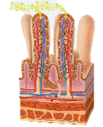
Clica nas opções corretas
A absorção é
a. a passagem dos nutrientes para a corrente sanguínea.
b. a utilização dos nutrientes nas diversas funções das células.
c. um processo que acontece estômago.
A estrutura da figura existe
a. na boca.
A assimilação ocorre
a. nas células.
b. nas paredes do intestino grosso.
b. no intestino grosso.
c. nas vilosidades intestinais.
c. nas paredes do intestino delgado.
Designa-se
a. estômago.
b. vilosidades intestinais.
c. intestino grosso.

Slide 8
Errado ☹
Tenta outra vez!
(clica aqui para voltares à questão)

Slide 9
Parabéns!
Acertaste ☺
(clica aqui para voltares à questão)

